Slide 1
2016全国卷作文题

Slide 2
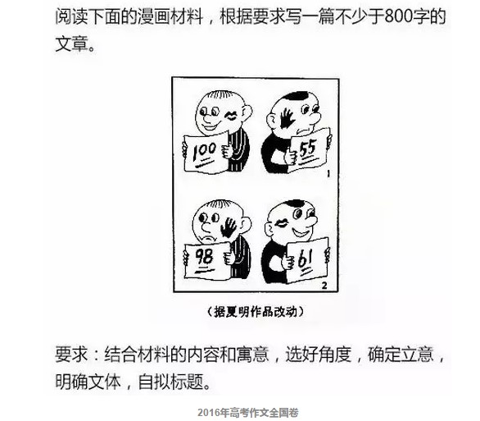

Slide 3
漫画是一种讽刺性、批评性或幽默性的图画。画家从生活现象中取材，通过夸张、比喻、象征等手法来讽刺、批评或表扬某些人和事，具有强烈的时代感和现实性。

Slide 4
对材料的理解不能断章取义，同样，也不能“断图取义”

Slide 5
前后两次考试：
第一次考试中，甲考生考了100分，愉快地得到了“亲吻”的奖励；而乙考生考了55分，却沮丧地得到了“掌嘴”的惩罚。
第二次考试中，甲考生只考了98分，沮丧地得到了“掌嘴”的惩罚，而乙考生却考了61分，愉快地得到了“亲吻”的奖励

Slide 6
“100分”，代表着好，优秀，完美，成功，超越他人等；
“55分”，代表着不好，差，可耻，失败，落后他人等；
“98分”，代表着退步，不好，可耻，失败，不努力等；
“61”分，代表着进步，好，成功，光荣，努力等；
“亲吻”，代表着奖励，爱，鼓励，欣赏，肯定，赞美；
“掌嘴”，代表着惩罚，恨，批评，讨厌，否定，训斥，责备等。

Slide 7
讽刺点就是立意的方向
漫画型作文题之所以比文字型作文题，就在于漫画这中特殊的艺术形式，将价值判断基本限定了。对于这种价值判断趋于一个方向的漫画作文题，作文题的立意来源，其实就在于其讽刺点。

Slide 8
（一）分数问题。
1.“考满分的就被奖励，考55分的就被惩罚”：这样的做法显然是不对的。
立意①：教育学生（孩子），奖罚不能只看分数。
立意②：满分并不代表完美。
立意③：分数不及格并不代表其他也不及格。
立意④：教育不只是只有分数；分数不是衡量教育唯一尺子。

Slide 9
2.“考了满分就奖励，退步到98分就被惩罚”：这样的做法也是不对的。
立意⑤：对学生（孩子）不要苛求完美。
立意⑥：对于受教育者来说，退步更需要理解。
立意⑦：教育者不能只关心分数的变化。

Slide 10
3.“考了55分就被惩罚，进不到61分就给奖励”：这样的做法似乎有合理之处。
立意⑧：对于受教育者来说，进步确实需要鼓励。
立意⑨：要懂得欣赏学生（孩子）的进步。
立意⑩：及格事小，鼓励事大。
（⑧⑨⑩三条立意，脱离材料的整体，与漫画的中心主旨有违逆，可视为“基本符合题意”）

Slide 11
（二）奖罚问题。
4.“奖励就亲吻”：这样的做法要慎重。
立意⑪：爱的方式有很多，不必过于简单化。
立意⑫：欣赏不能变得太功利。
立意⑬：赞赏也要看情况。

Slide 12
5.“惩罚就掌嘴”：这样的做法不可取。
立意⑭：惩罚不能简单粗暴。
立意⑮：暴力教育要不得。
6.“奖励就亲吻，惩罚就掌嘴”：这样的做法要慎重。
立意⑯：教育者要选择恰当的教育方式。

Slide 13
（三）教育问题。
7.“分数高就奖励，分数低就惩罚”：分数不能成为奖惩的标准和依据。
立意⑰：教育者要有正确的人才观。
立意⑱：教育者要注重全面评价学生（孩子）。

Slide 14
（四）教育者问题。
立意⑲：教师也要接受再教育。
立意⑳：父母培训迫在眉睫。

Slide 15
（五）学生（孩子）问题。
立意21 ：受教育者要全面发展。
立意22 ：学生（孩子）的喜与忧谁来决定？

